Slide 1
Asignatura: Ciencias naturales
Docente: Mery Anne Bestrin | Curso: 5 básico B.
Objetivo de Aprendizaje: OA_1 (5 Y 4 ª BASICO) Identificar que es un ecosistema y de que está compuesto.
Contenido: Ciencias de la vida/ energía y ecosistema.
Habilidad: Identificar los elementos que componen un ecosistema.
Semana Nº: 32 (lunes 16 de noviembre al viernes 20 de noviembre)

Slide 2
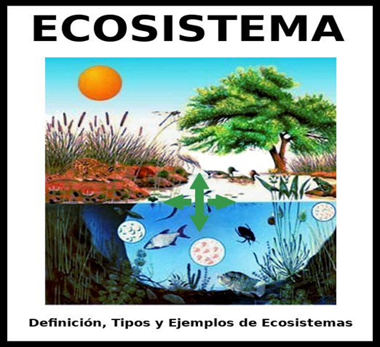
¿Qué es un ecosistema?
Un ecosistema es un sistema natural formado por un conjunto de seres vivos y el medio físico donde se relacionan. Los factores son las características físico-químicas de un lugar. Estas características son importantes para el desarrollo de los seres vivos.

Slide 3
¿Cuales son los dos componentes del ecosistema?
Los componentes del ecosistema son dos, los seres vivos y no vivos.
Seres vivos: los seres vivos están formados por plantas. Hongos, animales, bacterias (entre otros).
Seres no vivos : en este grupo se califica, las piedras, las rocas, la madera, el plástico , el metal, el agua, la fruta el fuego ( entre otros).
¿Qué relación tienen?
Todo aquello que no tiene vida, el suelo, el agua, el aire comparten un mismo lugar es decir que participan del mismo hábitat.
se relacionan entre si (interactúan) y a su vez se relacionan con los componentes y satisfacen sus relaciones.

Slide 4
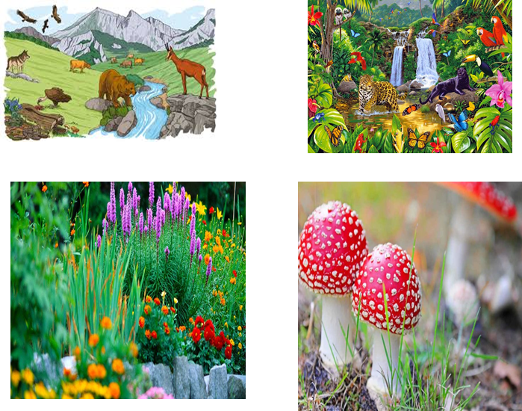
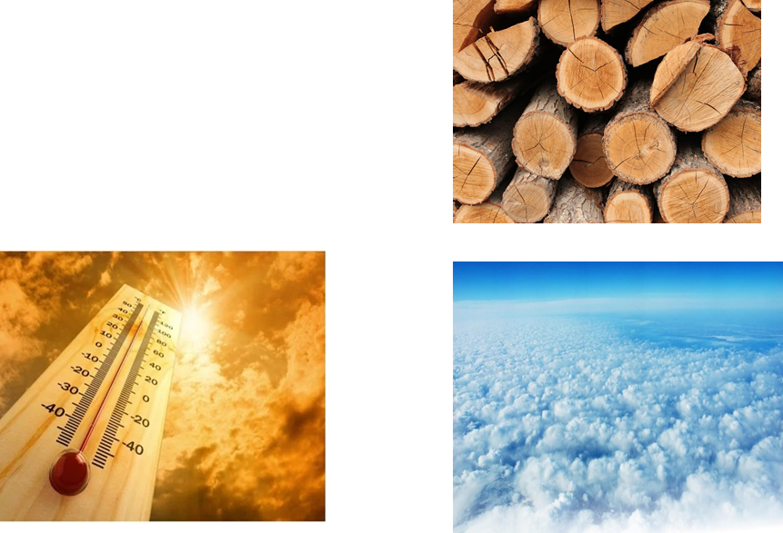
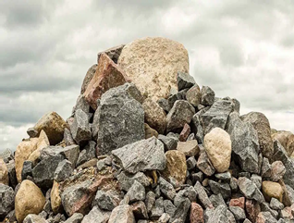

Slide 5
Actividad:
Realiza un listado en tu cuaderno sobre los seres vivos y no vivos que componen un ecosistema.
Realiza un dibujo de un ser vivo y otro de un ser no vivo.

